Slide 1

第14章 按钮控件与列表框控件

Slide 2

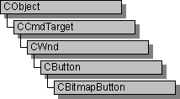
14.1 按钮类与列表框类简介
常用于只有两种完全
相反状态的情况下
复选框(Checkboxes)
适用于同一组属性相
同的数据中选一个数据
按钮是最常见的控件之一
单选按钮(Radiobuttons)
下压式按钮(Pushbuttons)
适用于消息的发送
分组框(Group boxes)
没有太多的操作
只是在窗口中划
分区域范围
Cbutton及CBitmapButton类在MFC窗口类的层次结构中的位置

Slide 3
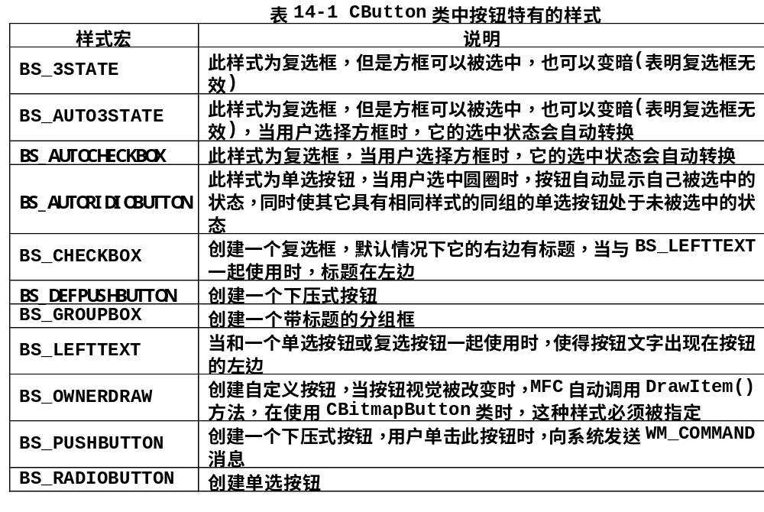

Slide 4
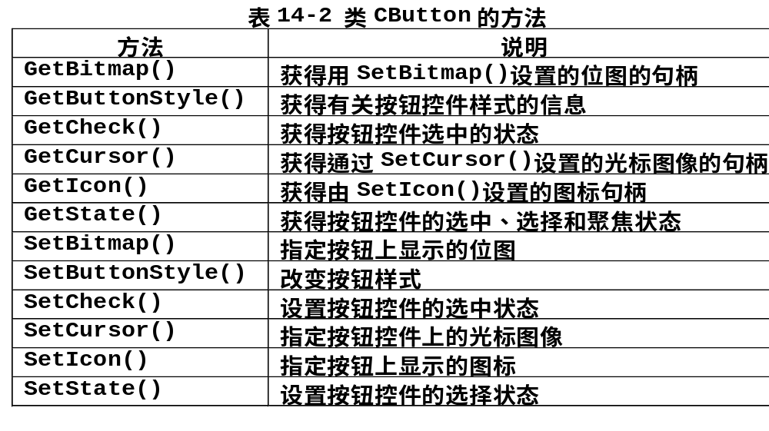

Slide 5
为CBitmapButton对象附上位图，最多可有4个位图，这些位图从用于程序的资源文件中读取
LoadBitmaps()
CBitmapButton类定义的两个初始化方法以增强按钮的功能
AutoLoad()
将对话框按钮CBitmapButton()对象联系起来
有时必须调整位图的尺寸大小，可以通过SizeToContent()方法进行调整
MFC调用方法DrawItem()自动在一个按钮的用户区上画上位图，即用户可以自定义按钮。

Slide 6

列表框类的结构和方法
MFC中CListBox类的层次结构
列表框常应用于从众多数据中选某一项
列表框经常用在对话框里，如用列表框选择文件名、目录等。列表框有一个预定义的键盘接口，用户可以用键盘上的箭头和PageUp或PageDown键在列表框中进行数据的选择，或通过适当的样式设置，允许与Shift或Ctrl键组合使用。

Slide 7
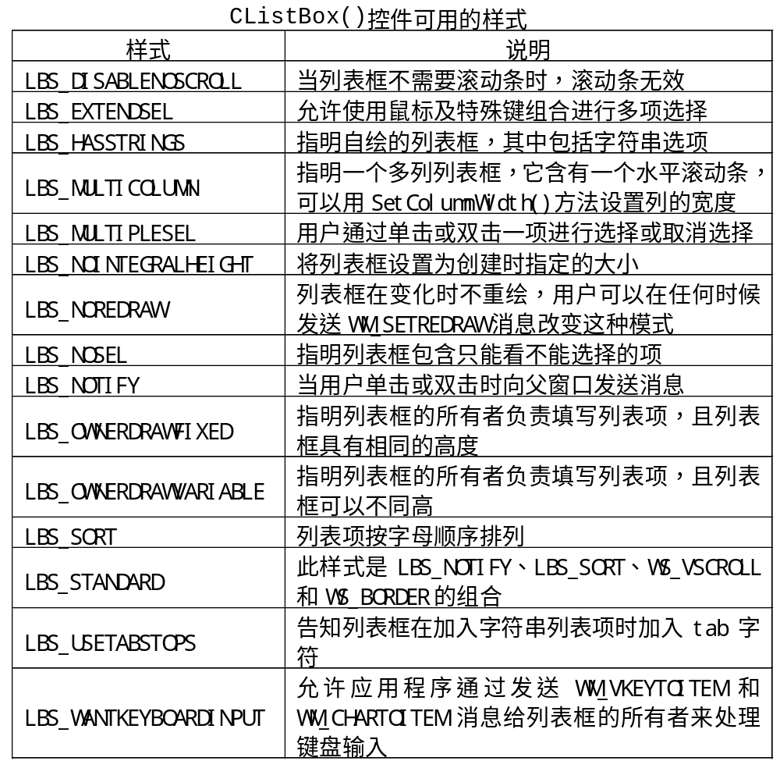

Slide 8
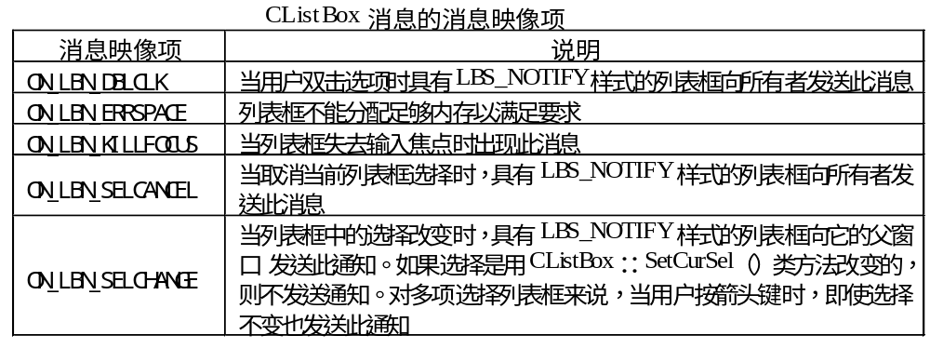
消息映像项使用下面的基本格式：
ON_Message（Control ID，ClassMethod）
发送消息的列表框
控件的子窗口标识
处理消息的父
类方法的名字
所有者类声明中的方法原型
afx_msg void ClassMethod（）；

Slide 9
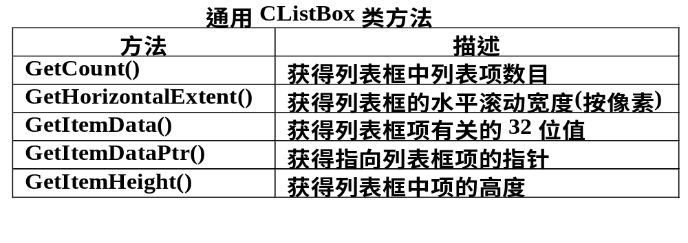
(1) 通用方法
通用方法用来获得和设置列表框数据的值和属性，所有的CListBox列表框都有这些方法，包括单选列表框、多选列表框和自绘列表框等。

Slide 10
(2) 单项选择特定方法
列表框的默认模式是单选项模式；所有的通用方法均适用于单选项列表框。
获得当前选择列表框项的下标(基于0)
GetCurSel()
只有两个类方法专门处理单选项列表框
SetCurSel()
选择列表框字符串

Slide 11
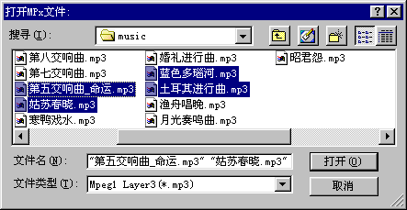
(3) 多项选择特定方法
多选项列表框扩展了
标准单项选择列表框
的能力，可以解决在
一个列表框中选择多
项带来的复杂性
特定多项选择列表
框的CListBox类方法
方法 说明
GetAnchorIndex() 获得多项选择列表框中当前定位项的下标
GetCaretIndex() 获得多项选择列表框中具有光标矩形的项的下标
GetSelCount() 获得多项选择列表框中当前所选的项的数目
GetSelItems() 将所有当前被选列表框项下标放入一整型数组缓冲区
SelItemRange() 切换多选择列表框项范围的选择状态
SetAnchorIndex() 在多项选择列表框中扩充选择设置开始(定位)项
SetCaretIndex() 在多项选择列表框中指定下标项设置光标矩形
SetSel() 在多项选择列表框中切换项目的选择状态

Slide 12
CListBox指定列表
框中字符串的方法
(4) 字符串指定的方法
方法 说明
AddString() 在列表框中加入一个字符串
DeleteString() 从列表框中删除一个字符串
Dir() 从当前目录加文件名放入列表框
FindString() 在列表框中搜索一字符串
FindStringExact() 在列表框中搜索第一个与指定搜索字符串匹配的字符串
InsertString() 在列表框指定下标处插入一字符串
ResetContent() 清除列表框中的所有项
SelectString() 在单选列表框中搜索并选择一字符串

Slide 13
(5) 虚拟方法
CLstBox类还声明了几个虚拟方法，你可以从CListBox类中派生一些类替换到你的类中。
能被替换的
CListBox类
的虚拟方法
方法 说明
CharToItem() 可以替换此方法来为自绘列表框（没有字符串）处理WM-CHAR
CompareItem() 由MFC调用以得到排序的自绘列表框中的新项的位置
DeleteItem() 当用户从自绘列表框中删除一项时MFC调用此方法
DrawItem() 当确定自绘列表框项必须重绘时MFC调用此方法
MeasureItem() 当一自绘列表框被创建时MFC调用此方法来决定列表框的维数
VKeyToItem() 用户可替换此方法，来处理具有LBS_WANTKEYBOARDINPUT样式
的列表框的WM_KEYDOWN

Slide 14
创建和初始化CListBox对象
(1) 用C++关键字new和构造函数CListBox::CListBox()
为CListBox对象分配一个实例。
(2) 初始化CListBox对象并赋与它一个Windows列表框，
通过方法CListBox::Create()设置列表框的参数和样式。
例如，下面代码分配一个CListBox对象并返回指向该对象的指针：
ClistBox *pMyListBox=new CListBox；
指针pMyListBox用CListBox::Create()方法进行初始化。
该方法声明如下：
BOOL Create
(
DWORD dwStyle， // dwStyle是列表框控件的窗口样式
const Recy& rect， // rect是一个矩形，它指明控件的大小和位置
CWnd* pParentWnd， // pParentWnd是指向控件所有者的指针
UINT nID // nID是父窗口用来与列表框通信的控件标识
)；

Slide 15
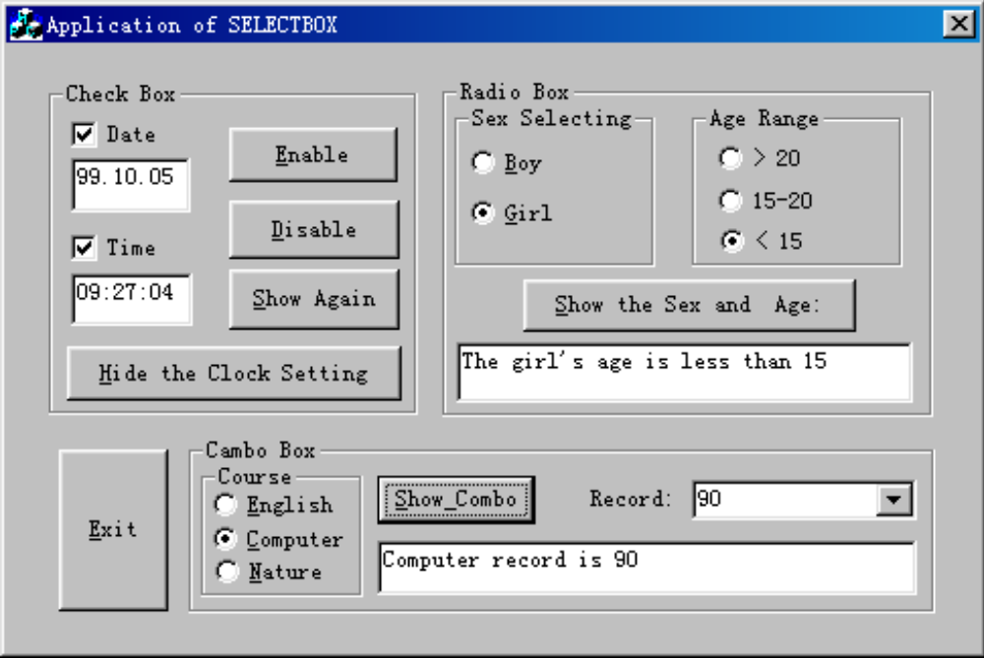
14.2 按钮类及列表框类编程实例

Slide 16
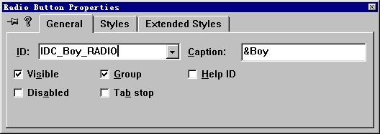
1. 应用程序的界面设计
同一组单选按钮
必须一个接一个
地放进对话框中
中间不能中断
单选按钮组的ID都为IDC_STATIC，说明不同的控件可以有相同的ID。因为单选按钮组只是用来显示一组内容的属性,无具体操作
#define IDC_Age1_RADIO 1015
#define IDC_Age2_RADIO 1016
#define IDC_Age3_RADIO 1017
#define IDC_Boy_RADIO 1023
#define IDC_Girl_RADIO 1024
对于成组的单选按钮，只在每组的第一个按钮的属性窗口中选中Group

Slide 17
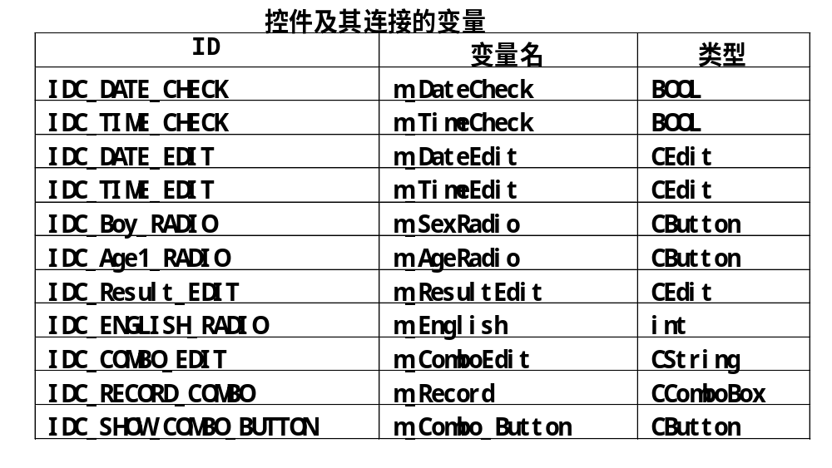
2. 应用程序的代码编程部分

Slide 18
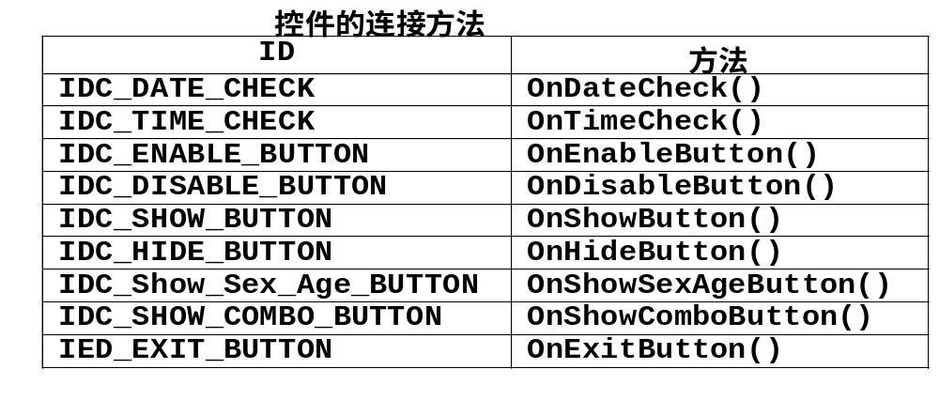
方法的实现

Slide 19
为复选框IDC_TIME_CHECK添加代码
void CSELECTBOXDlg::OnTimeCheck()
{// 在此处加入控件通知句柄代码
UpdateData(TRUE);
if(m_TimeCheck==TRUE)
{ CTime tNow;
tNow=CTime::GetCurrentTime();
CString sNow=tNow.Format("%I:%M:%S");
m_TimeEdit.SetSel(0,-1);
m_TimeEdit.ReplaceSel(sNow);
}
else
{ m_TimeEdit.SetSel(0,-1);
m_TimeEdit.ReplaceSel("");
}
UpdateData(FALSE);
}
其中函数Format的参数%I是时间的小时表示法（01到12），%m是分的表示法（00到59），%S是秒的表示法（00到59）

Slide 20
给Enable按钮添加代码
OnEnableButton()方法的实现代码如下：
void CSELECTBOXDlg::OnEnableButton()
{
// 在此处加入控件通知句柄代码
//添加代码开始
GetDlgItem(IDC_DATE_CHECK)->EnableWindow(TRUE);
GetDlgItem(IDC_TIME_CHECK)->EnableWindow(TRUE);
m_DateEdit.EnableWindow(TRUE);
m_TimeEdit.EnableWindow(TRUE);
//添加代码结束
}

Slide 21
为Disable按钮连接代码
OnDisableButton（）方法的实现代码如下：
void CSELECTBOXDlg::OnDisableButton()
{
// 在此处加入控件通知句柄代码
//添加代码开始
GetDlgItem(IDC_DATE_CHECK)->EnableWindow(FALSE);
GetDlgItem(IDC_TIME_CHECK)->EnableWindow(FALSE);
m_DateEdit.EnableWindow(FALSE);
m_TimeEdit.EnableWindow(FALSE);
//添加代码结束
}

Slide 22
为Show Again按钮添加代码
在函数OnShowButton()方法中添加实现代码如下：
void CSELECTBOXDlg::OnShowButton()
{
// 在此处加入控件通知句柄代码
//添加代码开始
GetDlgItem(IDC_DATE_CHECK)->EnableWindow(SW_SHOW);
GetDlgItem(IDC_TIME_CHECK)->EnableWindow(SW_SHOW);
GetDlgItem(IDC_DATE_EDIT)->EnableWindow(SW_SHOW);
m_DateEdit.ShowWindow(SW_SHOW);
GetDlgItem(IDC_TIME_EDIT)->EnableWindow(SW_SHOW);
m_TimeEdit.ShowWindow(SW_SHOW);
//添加代码结束
}

Slide 23
为Hide the Clock Setting按钮添加实现代码
函数OnHideButton()方法中输入以下实现代码：
void CSELECTBOXDlg::OnHideButton()
{
// 在此处加入控件通知句柄代码
//添加代码开始
GetDlgItem(IDC_DATE_CHECK)->EnableWindow(SW_HIDE);
GetDlgItem(IDC_TIME_CHECK)->EnableWindow(SW_HIDE);
m_DateEdit.ShowWindow(SW_HIDE);
m_TimeEdit.ShowWindow(SW_HIDE);
//添加代码结束
}
函数ShowWindow()是基类CWnd的成员函数，它表示是否显示对象窗口，参数SW_SHOW表示显示，SW_HIDE表示隐藏。

Slide 24
给Show_the_Sex_and_Age按钮添加代码
OnShowSexAgeButton()方法的实现代码如下：
void CSELECTBOXDlg::OnShowSexAgeBUTTON()
{ // 在此处加入控件通知句柄代码
char sEdit[50];
int iSexRADIO;
int iAgeRADIO;
iSexRADIO=GetCheckedRadioButton(IDC_Boy_RADIO,IDC_Girl_RADIO);
if(iSexRADIO==IDC_Boy_RADIO) strcpy(sEdit,"The boy’s age is");
if(iSexRADIO==IDC_Girl_RADIO) strcpy(sEdit,"The girl’s age is");
iAgeRADIO=GetCheckedRadioButton(IDC_Age1_RADIO,IDC_Age3_RADIO);
if(iAgeRADIO==IDC_Age1_RADIO) strcat(sEdit," great than 20");
if(iAgeRADIO==IDC_Age2_RADIO) strcat(sEdit," between 15 and 20");
if(iAgeRADIO==IDC_Age3_RADIO) strcat(sEdit," less than 15");
m_ResultEdit.SetSel(0,-1);
m_ResultEdit.ReplaceSel(sEdit);
}

Slide 25
为Show_Combo按钮添加代码
OnShowComboButton()方法的实现的代码如下：
void CSELECTBOXDlg::OnShowComboButton()
{ UpdateData(TRUE);
char sCourseEdit[30];
char sRecordEdit[15];
int iCourseRadio;
iCourseRadio=GetCheckedRadioButton
(IDC_ENGLISH_RADIO,IDC_NATURE_RADIO);
if(iCourseRadio==IDC_ENGLISH_RADIO)
strcpy(sCourseEdit,"English record is ");
if(iCourseRadio==IDC_COMPUTER_RADIO)
strcpy(sCourseEdit,"Computer record is ");
if(iCourseRadio==IDC_NATURE_RADIO)
strcpy(sCourseEdit,"Natural record is ");
m_Record.GetWindowText(sRecordEdit,15);
strcat(sCourseEdit,"");
strcat(sCourseEdit,sRecordEdit);
m_ComboEdit=_T(sCourseEdit);
UpdateData(FALSE);
}

Slide 26
给OnExitButton()方法添加代码
OnExitButton()的实现代码如下：
void CSELECTBOXDlg::OnExitButton()
{
// 在此处加入控件通知句柄代码
//添加代码开始
OnOK();
//添加代码结束
}

Slide 27
初始化单选按钮
BOOL CSELECTBOXDlg::OnInitDialog()
{CDialog::OnInitDialog();
// IDM_ABOUTBOX must be in the system command range.
ASSERT((IDM_ABOUTBOX & 0xFFF0) == IDM_ABOUTBOX);
ASSERT(IDM_ABOUTBOX < 0xF000);
CMenu* pSysMenu = GetSystemMenu(FALSE);
if (pSysMenu != NULL)
{ CString strAboutMenu;
strAboutMenu.LoadString(IDS_ABOUTBOX);
if (!strAboutMenu.IsEmpty())
{ pSysMenu->AppendMenu(MF_SEPARATOR);
pSysMenu->AppendMenu(MF_STRING,IDM_ABOUTBOX,strAboutMenu);
}
}

Slide 28
SetIcon(m_hIcon, TRUE); // Set big icon
SetIcon(m_hIcon, FALSE); // Set small icon
// 在此加入其他初始化代码(Add extra initialization here)
CheckRadioButton(IDC_Boy_RADIO,IDC_Girl_RADIO,IDC_Boy_RADIO);
CheckRadioButton(IDC_Age1_RADIO,IDC_Age3_RADIO,IDC_Age2_RADIO);
UpdateData(FALSE);
m_English=0;
m_Record.AddString("85");
m_Record.AddString("90");
m_Record.AddString("95");
m_Record.SelectString(-1,"95");
UpdateData(FALSE);
return TRUE;//return TRUE unless you set the focus to a control
}

Slide 29
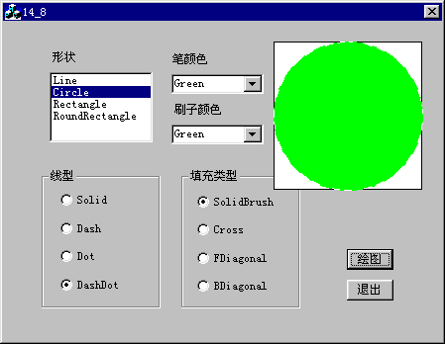
如图创建应用程序，在“形状”列表框中选择要绘制图形，在“笔颜色”下拉列表框选择画笔的颜色，在“刷子颜色”下拉列表框中选择画刷的颜色。在“线型”组合框选择画笔的线型，在“填充类型”中选择画刷填充类型。单击“绘图” 按钮按照前面的选项绘制图形，单击“退出”按钮退出程序。

Slide 30
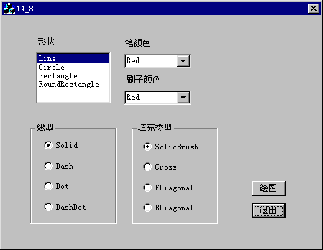
“笔颜色”下拉列表框--〉单击鼠标右键--〉Properties--〉
Data选项卡--〉
输入颜色(输完一行后，按下Ctrl+Enter键)。
同理处理“画刷颜色”下拉列表框
静态文本 IDC_STATIC 刷子颜色
下拉列表框 IDC_COMBO_BRUSHCOLOR
静态文本 IDC_STATIC 笔颜色
下拉列表框 IDC_COMBO_PENCOLOR
静态文本 IDC_STATIC 形状
列表框 IDC_LIST_SHAPE

Slide 31
name ID Caption
组合框 IDC_STATIC 填充类型
单选按钮 IDC_RADIO_SOLIDBRUSH SolidBrush
单选按钮 IDC_RADIO_CROSS Cross
单选按钮 IDC_RADIO_PDIAGONAL PDiagonal
单选按钮 IDC_RADIO_BDIAGONAL BDiagonal
Solid ---〉鼠标右键 -->
Properties-->选中Group选项。注意创建单选按钮时要按照图中从上到下的顺序，这样保证了单选按钮的ID值是连续的，才能保证两组单选按钮的互斥性。
下压式按钮 IDC_BTN_DRAW 绘制
下压式按钮 IDOK 退出
name ID Caption
组合框 IDC_STATIC 线型
单选按钮 IDC_RADIO_SOLID Solid
单选按钮 IDC_RADIO_DASH Dash
单选按钮 IDC_RADIO_DOT Dot
单选按钮 IDC_RADIO_DASHDOT DashDot

Slide 32
为对话框中控件连接变量
Control Ids 变量类型 变量名称
IDC_LIST_SHAPE CListBox m_ListShape
IDC_COMBO_PENCOLOR CComboBox m_ComboPenColor
IDC_COMBO_BRUSHCOLOR CComboBox m_ComboBrushColor
在文件14_8Dlg中的消息处理函数OnInitDialog()中加入代码如下：
m_ListShape.AddString("Line");
m_ListShape.AddString("Circle");
m_ListShape.AddString("Rectangle");
m_ListShape.AddString("RoundRectangle");
调用列表框类成员函数AddString()给列表框加入选项，完成列表框的初始化

Slide 33
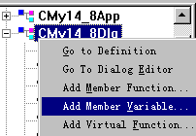
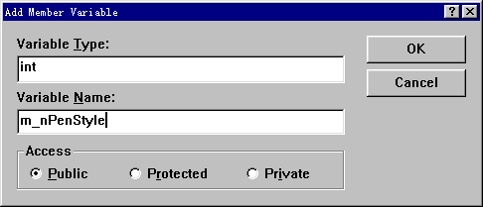
在Workspace窗口中，选择ClassView卡，在类CMy14_8Dlg上单击鼠标右键，选择Add member variable菜单项，加入public型变量如下所示：
变量类型 变量名称 说明
int m_nPenStyle 标志由“线型”组合框中所选择的画笔的类型
int m_nBrushStyle 标志由“填充类型”组合框中所选择的画刷类型
COLORREF m_crPenColor 标志“笔颜色”列表框中所选择的画笔颜色
COLORREF m_crBrushColor 标志“刷子颜色”列表框中所选择的画刷颜色

Slide 34
在CMy14_8Dlg.cpp的OnInitDialog()函数中加入代码如下：
m_crPenColor = RGB(255,0,0); //默认笔颜色
m_crBrushColor = RGB(255,0,0); //默认刷颜色
m_nPenStyle = PS_SOLID; //默认笔样式
m_nBrushStyle = 0; //默认刷样式为Solid
m_ComboPenColor.SetCurSel(0); //设置Pen组合框的当前选项
m_ComboBrushColor.SetCurSel(0); //设置Brush组合框的当前选项
m_ListShape.SetCurSel(0); //设置默认的Shape
//设置单选按钮按钮的初始状态
CheckRadioButton(IDC_RADIO_SOLID,IDC_RADIO_DASHDOT,IDC_RADIO_SOLID);
CheckRadioButton(IDC_RADIO_SOLIDBRUSH,IDC_RADIO_BDIAGONAL,
IDC_RADIO_SOLIDBRUSH);
在这里设置了各变量的初始值。默认笔和刷的颜色为红色，笔的线形为实线，画刷填充类型为实填充。

Slide 35
void CMy14_8Dlg::OnRadioSolid()
{ m_nPenStyle = PS_SOLID;} //笔样式为实线
void CMy14_8Dlg::OnRadioDash()
{ m_nPenStyle = PS_DASH;} //笔样式为划线
void CMy14_8Dlg::OnRadioDashdot()
{ m_nPenStyle = PS_DASHDOT;} //笔样式为点划线
void CMy14_8Dlg::OnRadioDot()
{ m_nPenStyle = PS_DOT;} //笔样式为点线
void CMy14_8Dlg::OnRadioFdiagonal()
{ m_nBrushStyle = HS_FDIAGONAL;} //填充模式为向上45度线
void CMy14_8Dlg::OnRadioBdiagonal()
{ m_nBrushStyle = HS_BDIAGONAL;} //填充模式为向下45度线
void CMy14_8Dlg::OnRadioCross()
{ m_nBrushStyle = HS_CROSS;} //填充模式为交叉线
void CMy14_8Dlg::OnRadioSolidbrush()
{ m_nBrushStyle = 0;} //填充样式为实填充

Slide 36
为列表框添加消息处理函数，设置画刷颜色
void CMy14_8Dlg::OnSelendokComboBrushcolor()
{int i;
i=m_ComboBrushColor.GetCurSel();//画刷颜色组合框的当前选项标号
if(i==0)
{ m_crBrushColor = RGB(255,0,0);} //第1项为红色
else if(i==1)
{m_crBrushColor = RGB(0,255,0);} //第2项为绿色
else if(i==2)
{m_crBrushColor = RGB(0,0,255);} //第3项为蓝色
else if(i==3)
{m_crBrushColor = RGB(255,255,0);} //第4项为黄色
else if(i==4)
{m_crBrushColor = RGB(0,255,255);} //第5项为天蓝色
}
首先调用函数GetCurSel()得到当前选项在下拉列表框中的位置，然后根据此位置设置颜色变量。

Slide 37
为列表框添加消息处理函数，设置画刷颜色
void CMy14_8Dlg::OnSelendokComboPencolor()
{int i;
i = m_ComboPenColor.GetCurSel();//得到笔颜色组合框的当前选项
if(i==0)
{m_crPenColor = RGB(255,0,0);} //第1为红色
else if(i==1)
{m_crPenColor = RGB(0,255,0);} //第2为绿色
else if(i==2)
{m_crPenColor = RGB(0,0,255);} //第3为蓝色
else if(i==3)
{m_crPenColor = RGB(255,255,0);} //第4为黄色
else if(i==4)
{m_crPenColor = RGB(0,255,255); //第5为天蓝色
}

Slide 38
映射“绘制”按钮的消息处理函数OnBtnDraw()
void CMy14_8Dlg::OnBtnDraw()
{CClientDC dc(this); //得到设备环境指针
CPen *ppenOld,penNew; //定义笔对象
CBrush *pbrushOld,brushNew,brushBack; //定义画刷对象
CRect rectClient; //定义用户区矩形
GetClientRect(&rectClient); //得到用户区矩形大小
CRect rectDraw(rectClient.right-170,20,rectClient.right-20,170);
//定义图形区大小
//用白色画刷画图形区
brushBack.CreateSolidBrush(RGB(255,255,255));
pbrushOld = dc.SelectObject(&brushBack);
dc.Rectangle(rectDraw);

Slide 39
if(m_nBrushStyle !=0) //定义画刷
{brushNew.CreateHatchBrush(m_nBrushStyle,m_crBrushColor);}
else
{brushNew.CreateSolidBrush(m_crBrushColor);}
penNew.CreatePen(m_nPenStyle,1,m_crPenColor); //定义笔
ppenOld = dc.SelectObject(&penNew); //选入设备环境
dc.SelectObject(&brushNew);
if(m_ListShape.GetSel(0)) //画线
{dc.MoveTo(rectDraw.left,rectDraw.top);
dc.LineTo(rectDraw.right,rectDraw.bottom); }
else if(m_ListShape.GetSel(1)) //画圆
{dc.Ellipse(rectDraw);}
else if(m_ListShape.GetSel(2)) //画矩形
{dc.Rectangle(rectDraw);}
else if(m_ListShape.GetSel(3)) //画圆角矩形
{dc.RoundRect(rectDraw,CPoint(50,50));}
dc.SelectObject(ppenOld);
dc.SelectObject(pbrushOld);
}

